Slide 1
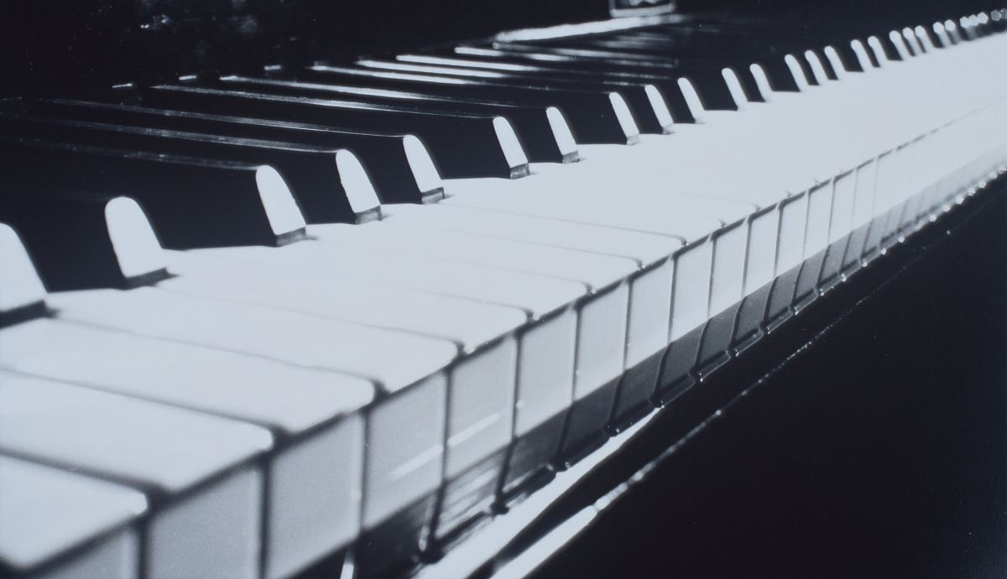
音乐创造力与元创作系统评估
Evaluation of Musical Creativity and Musical Metacreation Systems
By 庞博予 梁念宁

Slide 2
概述
Section 1
音乐元创造 Musical Metacreation MUME
计算创造力 Computational Creativity CC
创作系统 = 生成系统 (generative part)
+ 反馈(feedback)
+ 自我评估/反思(self-assessment and reﬂection)

Slide 3
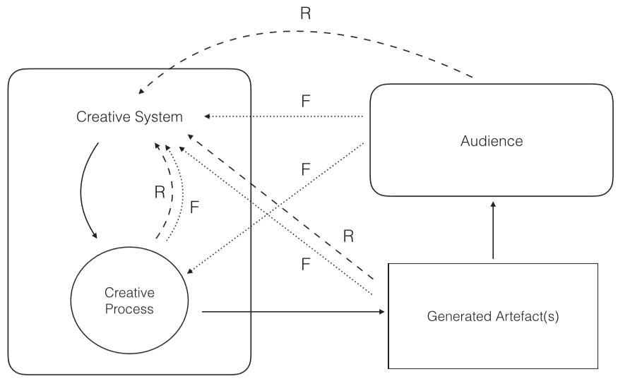
概述
Section 1
F: 反馈(feedback)
R: 反省(reflection)

Slide 4
概述
Section 1
创新理论视角 Section 2
三种不同类型的创造力、CSF创作系统框架
语境化评价：MuMe和音乐CC系统的兴趣领域 Section 3
旋律、和声、节奏生成；
音乐情感与人机交互
创作系统评估方法
外部方法：通过测试观众的感知、认知和情感反应来评估创作过程和人工制品
即来自观众的反馈 Section 4
内部评价：为自我反省建立人类创造行为和观众感知、认知和情感状态的模型
即创作系统自身的反馈 Section 5

Slide 5
创新理论视角 (THEORETICAL PERSPECTIVES ON CREATIVITY )
Section 2
Bisociation(异类联想): 从先前不相关的思维语义矩阵中提取的思想的混合。
《创造性思维》（The Creative Mind） by Margaret Boden
三种不同类型的创造力:
组合创意: 将现有概念要素融合形成新概念的过程，在这种过程中，组合的概念来自不同的概念空间，形成新的概念空间
探索性创造: 包括在现有的概念空间中发现新的概念或项目
转换创造: 涉及到改变定义概念空间本身的结构或规则，或者改变通过这个空间的遍历类型

Slide 6
创新理论视角 (THEORETICAL PERSPECTIVES ON CREATIVITY )
Section 2
创作系统框架（CSF）
描述和比较创新系统的理论框架
将Boden的探索性创造概念形式化为一个定义明确的贯穿于部分概念体系的过程
Boden提出的转型创造在CSF中被形式化为元层面的探索性创造
其中概念空间是概念空间的概念空间，而不是概念或人工制品的概念空间
理解探索性创造力和转化性创造力之间的这种关系，可以得出这样一个结论：
转化性创造力必然涉及反思
Wiggins等[2015]将评估表述为四个参数的函数：
人工制品、创造者、受众和上下文。

Slide 7
语境化评价：MuMe和音乐CC系统的兴趣领域 (CONTEXTUALIZING EVALUATION: AREAS OF INTEREST FOR MUME AND MUSICAL CC SYSTEMS )
Section 3
这些系统的共同目标:
旋律、和声和节奏内容的生成；
在观众中产生情感反应；
在创作过程中考虑到表演者或观众的互动系统

Slide 8
语境化评价：MuMe和音乐CC系统的兴趣领域 (CONTEXTUALIZING EVALUATION: AREAS OF INTEREST FOR MUME AND MUSICAL CC SYSTEMS )
Section 3
旋律与和声的产生
最早的计算机不能自己生成音频，所以它们被概念化为乐谱生成器(score-generators)
illiac组曲:最早的计算机生成的乐谱是弦乐四重奏 纯粹是作为一件艺术品
纯粹的艺术视角意味着科学意义上的评价是不必要的：作品就是它本身，任何形式的评价都不会改变这一点
音乐图灵测试
由于有证据表明人类在创造性的环境中可能会对计算机产生偏见(?)，结果可能有偏差
CHORAL系统——“传统人工智能”的原型
处理高度复杂的和声搜索空间
巴赫 其风格在音乐学文献中得到了大量的研究和阐释
爵士乐 既有旋律又有和声

Slide 9
语境化评价：MuMe和音乐CC系统的兴趣领域 (CONTEXTUALIZING EVALUATION: AREAS OF INTEREST FOR MUME AND MUSICAL CC SYSTEMS )
Section 3
旋律与和声的产生
Rowe’s Cypher system
专门用于从“乐谱”中实时计算生成音乐，但由乐器表现驱动，通过MIDI（乐器数字接口）连接到计算机
和声、旋律和节奏结构由人类作曲家定义、计算机生成、人类表演者演奏
很难在机器创作上划出一条清晰的界线，因为总体效果是人类（作曲家和表演者）和计算机的混合体
如何区分计算机生成与人类生成
比较器确实存在，它们只适用于特定的风格
解决方案是：超越音乐学和文体学，将目光投向支持听力和音乐认知的心理学理论
可能能够找到帮助我们评估mume的一般方法
不仅是在文体生成的背景下
而且在更普遍的创造性术语中

Slide 10
语境化评价：MuMe和音乐CC系统的兴趣领域 (CONTEXTUALIZING EVALUATION: AREAS OF INTEREST FOR MUME AND MUSICAL CC SYSTEMS )
Section 3
节奏生成
解释1：音乐组织的一般时间方面，如音程和节奏
解释2：打击乐器部分的特定生成
要使mume的发展超越这些有限的表达手段，就需要更多的理论发展
Meter是一个认知时间框架，在这个框架内，Rhythm发生
随机音乐中，很容易听到节奏，尽管，由于声音是随机的，客观上并不存在，一种被称为主观节奏的现象
多智能体系统范式(Multi-agent system paradigm )也被用来生成有节奏的序列，通常是由这些系统产生新生行为的潜力所驱动。

Slide 11
语境化评价：MuMe和音乐CC系统的兴趣领域 (CONTEXTUALIZING EVALUATION: AREAS OF INTEREST FOR MUME AND MUSICAL CC SYSTEMS )
Section 3
在听众中创造情感反应
音乐创作和表演的主要目的是在听众中获得情感反应
作曲家的目标是让听众自己的大脑状态与自己的大脑状态保持一致
在人类听众中实现特定的情感反应
对人类专家作曲家来说是一个挑战，更不用说在mume中使用的算法了
在情感反应方面，本文着重探讨了：
如何利用Mume系统不仅可以唤起听众的某些情绪
可以利用听众的主观和生理反应作为对生成系统的反馈

Slide 12
语境化评价：MuMe和音乐CC系统的兴趣领域 (CONTEXTUALIZING EVALUATION: AREAS OF INTEREST FOR MUME AND MUSICAL CC SYSTEMS )
Section 3
交互系统：包括作曲家、表演者和观众反馈
人类互动者的影响：
直接参与 通过代码或图形用户界面直接参与合成或计算级的算法过程
仪器控制 如MIDI或OSC（开放式声音控制）
明确反馈 例如，人对音乐表示喜欢或不喜欢
内隐反馈 通过测量人体的生理反应，如心率，来确定音乐的唤醒度
通过考虑这些人类的智力、情感、心理和生理因素
精神和身体状态可以被模拟并纳入音乐元创造系统中
“情感表现框架”
提供了一个听众态度模型和一种用情感元数据注释作品的方法
在明确的计算创造环境中，似乎很少有工作能真正与计算机共享创造责任

Slide 13
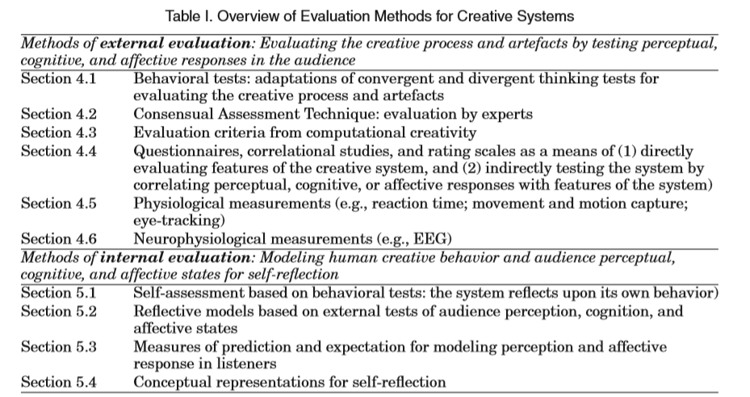
外部方法 (EXTERNAL METHODS: EVALUATING THE CREATIVE PROCESS AND ARTEFACTS BY TESTING PERCEPTUAL, COGNITIVE, AND AFFECTIVE RESPONSES IN THE AUDIENCE )
Section 4
通过测试观众的感知、认知和情感反应来评估创作过程和人工制品
我们的目标不一定是提倡类人系统（或指定任何特定的mume系统设置）
而是研究人类的感知、认知和情感反应
4.1 行为测试与人类创造力评估
4.2 共识评估技术
4.3 计算创造力的扩展
4.4 问卷、相关研究和评分量表
4.5 测量运动和生理反应
4.5.1 情感捕捉
4.5.2 视线追踪
4.5.3 反应时间
4.6 用脑电图测量神经反应
4.7 特殊方法的好处和局限性

Slide 14
外部方法 (EXTERNAL METHODS: EVALUATING THE CREATIVE PROCESS AND ARTEFACTS BY TESTING PERCEPTUAL, COGNITIVE, AND AFFECTIVE RESPONSES IN THE AUDIENCE )
Section 4
行为测试与人类创造力评估
创造性思维的行为测试
发散思维、收敛思维和艺术能力或依靠自我评估
可以应用于计算创新系统的开发或改进
托伦斯创造性思维测试
这些测试中的大多数都是检查个人对可能的解决方案的阐述，测量细节、数量、新颖性和各种想法
流畅性、灵活性、独创性和精化
流畅性、独创性、精雕细琢、标题抽象性和抗过早闭合
收敛思维任务
需要创造性思维来重新评估一个问题，确定一个有洞察力的解决问题的观点，或者改变策略来寻求正确的解决方案
Livingstone等人[2010]开发的基于规则的系统，旨在实现音乐结构和性能属性的实时调整，以便在听众中诱发特定的情绪状态。

Slide 15
外部方法 (EXTERNAL METHODS: EVALUATING THE CREATIVE PROCESS AND ARTEFACTS BY TESTING PERCEPTUAL, COGNITIVE, AND AFFECTIVE RESPONSES IN THE AUDIENCE )
Section 4
共识评估技术（CAT）
相关领域的专家小组对艺术品、理论、产品或性能的创造力进行判断
这种方法结合了各种判据的批评，而不是基于任何一种特定的创造性理论
合理的可靠性和可重复性
不考虑创造艺术品产生的过程
对比 所谓的图灵测试评估方法
要求玩家直接比较隐藏的人和隐藏的计算机
所有健康的人都会有很高的表现水平 音乐创作都不是这样一项任务
这使得大多数玩家没有能力对“游戏”做出明智的判断
隐藏的人类试图欺骗玩家做出错误的选择
在这种研究中没有尝试过，而且还不清楚实验者会怎么做
CAT是只专注于创造性的系统，它没有解决欺骗的企图

Slide 16
外部方法 (EXTERNAL METHODS: EVALUATING THE CREATIVE PROCESS AND ARTEFACTS BY TESTING PERCEPTUAL, COGNITIVE, AND AFFECTIVE RESPONSES IN THE AUDIENCE )
Section 4
计算创造力的扩展
Ritchie[2007]提出了一套类似于人类创造力评估中使用的评估指标的标准
经验标准基于新颖性（不典型性、创新性或阶级成员）和质量（价值等级），允许创造性人工制品主观判断的变化，以及用于定义创造力本身的标准的变化
关注生成的人工制品，而不是评估创建该人工制品的内部过程
科尔顿的创造性三脚架(Colton’s creative tripod)
既关注生成的人工制品，也关注系统的创造性行为
创造性过程的知识不仅影响观察者对创造性的判断、人类创造力的价值判断，而且还影响计算系统的上下文
如果这个系统被认为是熟练的、有鉴赏力的和富有想象力的，那么这个软件应该被认为是有创造力的
计算创造力理论形式化:
创造性生成 FACE（框架、美学、概念、表达）
测试创造性系统可能对观察者产生的影响 IDEA（迭代开发-执行-欣赏）

Slide 17
外部方法 (EXTERNAL METHODS: EVALUATING THE CREATIVE PROCESS AND ARTEFACTS BY TESTING PERCEPTUAL, COGNITIVE, AND AFFECTIVE RESPONSES IN THE AUDIENCE )
Section 4
问卷、相关研究和评分量表 直接测量
研究者检验听者对系统或系统输出的主观反应的一种有价值的方法
方式：离散响应标准(多选题)，评分量表
相关研究使用统计分析来评估两个变量之间的关系（方向、强度）
可以采用4.2种的一致性评估技术（CAT）
确保调查结果的可靠性和可复制性
尽管相关研究不能提供因果关系的证据
但它们可以成为一个有价值的指标
激发能够检验因果关系的实证研究

Slide 18
外部方法 (EXTERNAL METHODS: EVALUATING THE CREATIVE PROCESS AND ARTEFACTS BY TESTING PERCEPTUAL, COGNITIVE, AND AFFECTIVE RESPONSES IN THE AUDIENCE )
Section 4
测量运动和生理反应 间接测量
生理测量可以用来捕捉心理和情绪状态的物理表现，从而使这些方法与MUME的表现系统非常相关
常用的测量方法有心率、血容量、脉搏、呼吸和皮肤电反应。另一种有用的方法是肌电图，它测量与微笑和皱眉相关的肌肉的小动作。
4.5.1 情感捕捉
动作捕捉是另一种测量情绪、唤醒和具体认知状态实时指标的方法
4.5.2 视线追踪
眼睛跟踪可以作为注意力、信息处理和决策以及探索性行为（通过测量图像或视觉场景周围的步态）的一种度量。
不需要公开的响应
4.5.3 反应时间
感知或认知过程的间接测量
当一个节奏或旋律模式改变时，可能会要求一个听者作出反应，以告知研究者听者的状态

Slide 19
外部方法 (EXTERNAL METHODS: EVALUATING THE CREATIVE PROCESS AND ARTEFACTS BY TESTING PERCEPTUAL, COGNITIVE, AND AFFECTIVE RESPONSES IN THE AUDIENCE )
Section 4
用脑电图测量神经反应 间接测量
对于那些有兴趣将参与者或听者的神经活动纳入他们的系统或表现的MUME研究人员来说，脑电图（EEG）可能是最可行的技术
脑电描记术非常适合音乐研究，在现场音乐生成表演和脑计算机音乐接口系统的背景下与表演者一起使用

Slide 20
外部方法 (EXTERNAL METHODS: EVALUATING THE CREATIVE PROCESS AND ARTEFACTS BY TESTING PERCEPTUAL, COGNITIVE, AND AFFECTIVE RESPONSES IN THE AUDIENCE )
Section 4
上述方法的好处和局限性
外部方法的选择可能取决于几个因素，包括研究者对创新系统的目标、系统的架构，甚至预算和时间限制。
直接测量（调查问卷）
数据相对容易获取和分析
不需要昂贵的专用设备来收集数据
要求观察者对他们的观点进行评级的行为实际上会改变观察者的观点
间接测量（测量运动和生理反应、脑电图测量神经反应）
避开偏差问题
专用设备以及用于数据分析的专用软件。

Slide 21
内部方法 (INTERNAL EVALUATION: MODELING HUMAN CREATIVE BEHAVIOR AND AUDIENCE PERCEPTUAL, COGNITIVE, AND AFFECTIVE STATES FOR SELF-REFLECTION)
Section 5
人类感知、认知和情感状态的建模方法及其相关的评估方法可以为开发具有自我评估能力的更复杂的创造性系统提供信息
在某种程度上，自我评价可能被视为创造性行为的必要组成部分
在更复杂的层面上，自我评价可以形成反思的基础
自我反思因子(Self-reflective agents)
人类感知和认知建模的突出技术
使创造性系统将受众的知识纳入他们的推理和元推理过程
5.1 基于行为测试的自我评估
5.2 基于观众感知、认知和情感状态外部测试的反射模型
5.3 感知和情感反应模型的预测和期望度量
5.4 概念表示

Slide 22
内部方法 (INTERNAL EVALUATION: MODELING HUMAN CREATIVE BEHAVIOR AND AUDIENCE PERCEPTUAL, COGNITIVE, AND AFFECTIVE STATES FOR SELF-REFLECTION)
Section 5
基于行为测试的自我评估
发散性和收敛性思维测试 ——自我反思的内部测试
测试要求测试者反思自己的创造力，或报告个人经历信息，例如参与者参与艺术追求（例如参加视觉艺术课或写短篇小说的经验）
准备、孵化、启发和验证（preparation, incubation, illumination, veriﬁcation）

Slide 23
内部方法 (INTERNAL EVALUATION: MODELING HUMAN CREATIVE BEHAVIOR AND AUDIENCE PERCEPTUAL, COGNITIVE, AND AFFECTIVE STATES FOR SELF-REFLECTION)
Section 5
基于观众感知、认知和情感状态外部测试的反射模型
感知和生理外部评价方法的数据作为内部重建的基础
如果一个系统试图在听者中调用某种特定类型的情感反应
那么它应该拥有某种人类情感反应的内部模型（例如，基于Valence和Arousal的二维模型）
如果系统被赋予了一种预测听者可能如何响应的方法
那么它可以将听者的实际响应与其预测进行比较
与表现后反思(post-performance reﬂection)不同，生理反应的实时测量可用于持续、在线自我评估和反思。
可以使用眼睛跟踪测量、反应时间数据、心率数据和连续脑电图来评估系统的预期目标是否已实现，以及是否（如何）更新创意过程以支持未来的预期结果。

Slide 24
内部方法 (INTERNAL EVALUATION: MODELING HUMAN CREATIVE BEHAVIOR AND AUDIENCE PERCEPTUAL, COGNITIVE, AND AFFECTIVE STATES FOR SELF-REFLECTION)
Section 5
感知和情感反应模型的预测和期望度量
因为期望对于学习是至关重要的
正确的预测是一个有价值的进化特征，因为我们不能总是依靠直接的经验来形成预测
非常可预测的刺激被认为是无聊的
而极其复杂或强烈的刺激被认为是不可接近或过度刺激的
曲线的中心产生最佳复杂性的“最佳点”
即为什么人类喜欢创造力，即使这样做对他们没有任何生物学上的好处？
预测有助于大脑学习和编码一个领域的信息，而违背期望则与美学和影响有关。
探索性创造力涉及到根据已知的概率分布或概念表示生成新的想法，而对创造艺术品（价值判断）的偏好通常属于熟悉、新颖或可预测和复杂的首选范围内。

Slide 25
内部方法 (INTERNAL EVALUATION: MODELING HUMAN CREATIVE BEHAVIOR AND AUDIENCE PERCEPTUAL, COGNITIVE, AND AFFECTIVE STATES FOR SELF-REFLECTION)
Section 5
概念表示
概念之间的相似性是通过多维空间中点或区域之间的距离来隐式表示的
在实际的音乐术语中，潜在的任务可以包括构建高层次概念的概念空间表示
如类型或情绪
挑战：
构建这种具有几何意义的空间
建立它们的感知有效性
概念空间理论可以与已建立的建模技术（如统计模型或深层神经网络）相结合
将观众或共同创作者的概念空间模型结合起来，可以为mume系统提供一种自我反思的方法和思想理论
人类为中心的创造力方法，但因为音乐（和音乐创造力）是一种人类构造，人类对音乐概念化的方式可以为人工智能和机器创造力提供重要的见解。

Slide 26
总结和结论 (SUMMARY AND CONCLUSION )
Section 6
本文概述了可用于或适用于计算创造力研究的理论和经验方法
特别是针对mume群体
评估问题：
科学的角度：讨论了一系列提供客观评价创造力的方法
判断或测量的来源是来自系统本身的外部 外部评估
创造性系统本身及其内部自我评价能力的角度讨论评估 内部评估
如何对创造性人工制品和产生它们的过程作出判断，从根本上与系统设计问题有关
讨论范围：
旋律和和声的产生
节奏的产生
在听众中产生情感反应的节奏的产生
以及结合表演者和观众反馈

Slide 27
总结和结论 (SUMMARY AND CONCLUSION )
Section 6
本文提倡科学的方法研究创造力和发展的Mume系统。
精确的评估方法，连同明确陈述的假设，是任何科学或科学上一致的学科进步的基本基石。
不仅为个人研究人员提供了好处，也为整个科研环境提供了好处。
创造性评价的主题更普遍地为更先进的创造性系统的发展提供了见解
希望在这种系统中，评价能力能成为一个基本组成部分

Slide 28
Good night without papers
2019.7.30

